Slide 1





Panorama
2015
Laboral
América Latina y el Caribe

Slide 2
Contexto económico regional

Slide 3
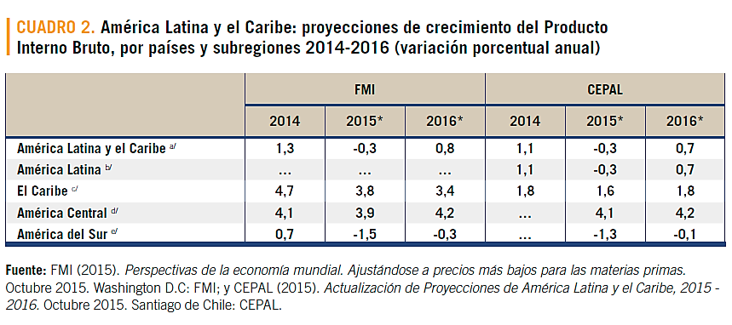
Se acentúa la desaceleración económica
en la región

Slide 4
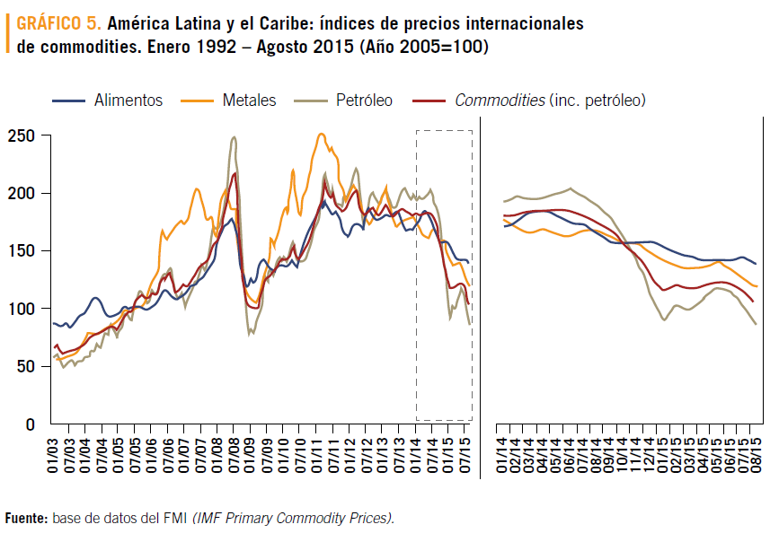
Entre las causas externas de la desaceleración destaca la evolución del precio de los commodities

Slide 5
Desempeño laboral

Slide 6
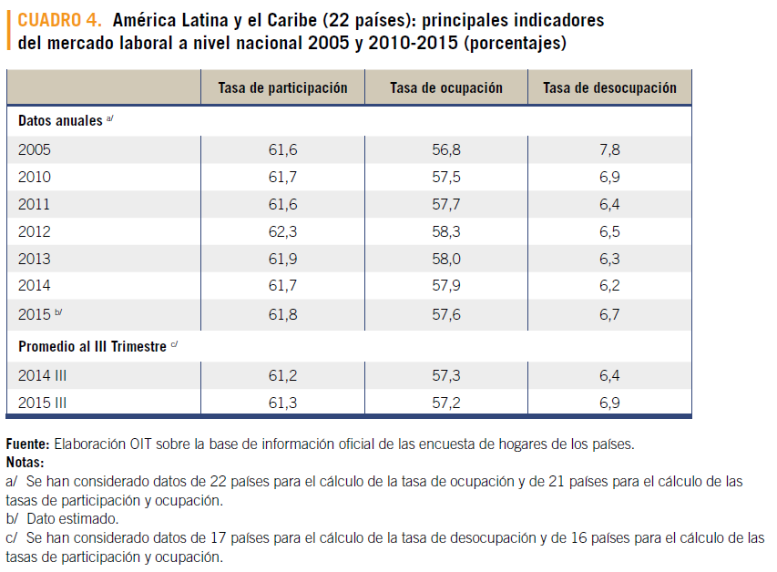
La tasa de desempleo a nivel nacional se incrementará de 6,2% en 2014 a 6,7% en 2015

Slide 7
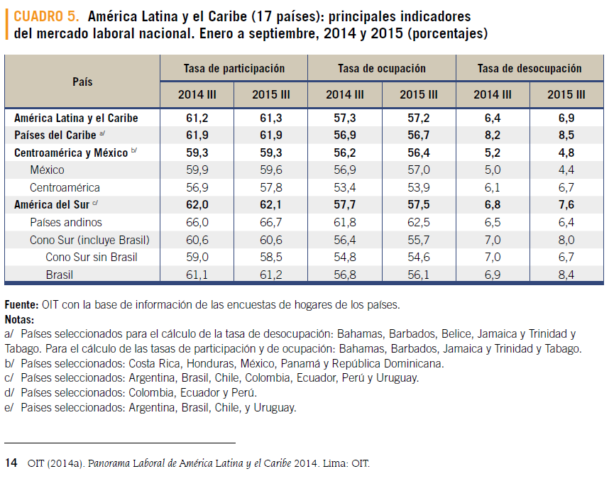
Existen diferencias subregionales en los principales indicadores laborales

Slide 8
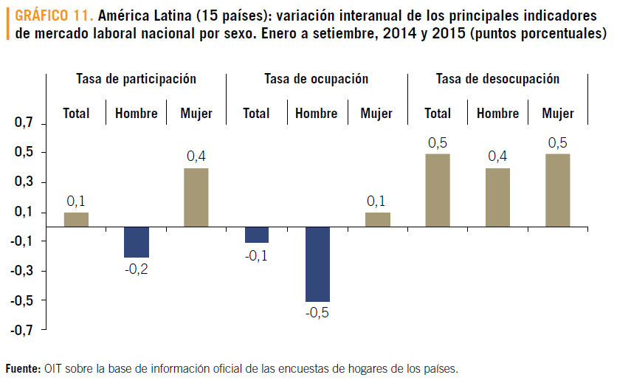
Las mujeres vuelven al mercado de trabajo

Slide 9
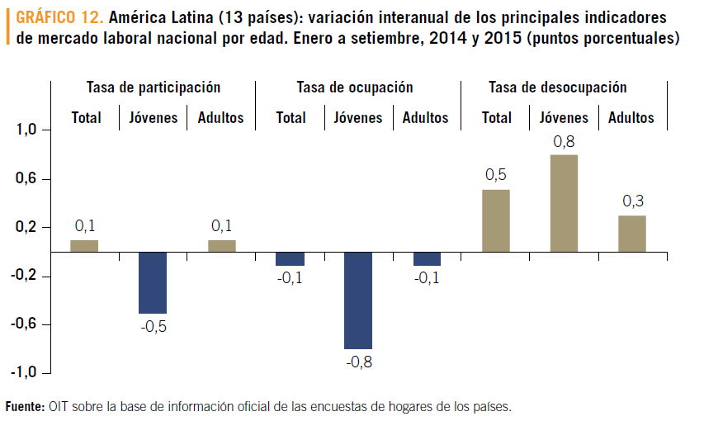
Los jóvenes son afectados en mayor medida que los adultos por la desaceleración

Slide 10
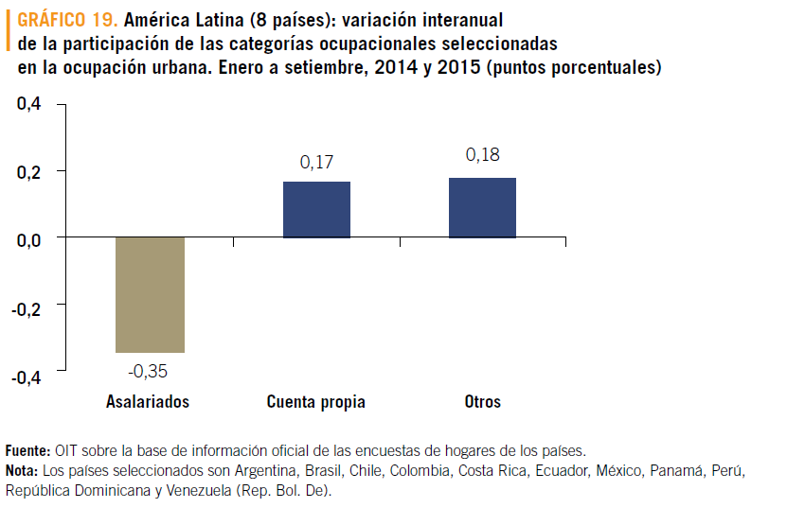
El porcentaje de empleo asalariado
se ha reducido y ha crecido el trabajo
por cuenta propia

Slide 11
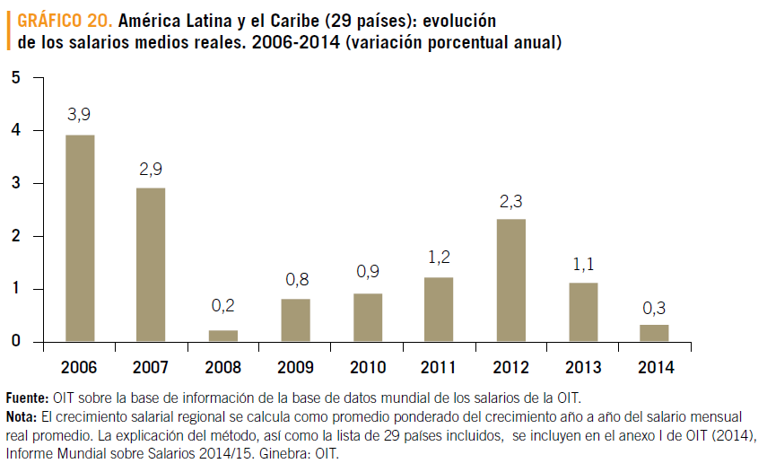
Menor crecimiento de los
salarios medios reales

Slide 12
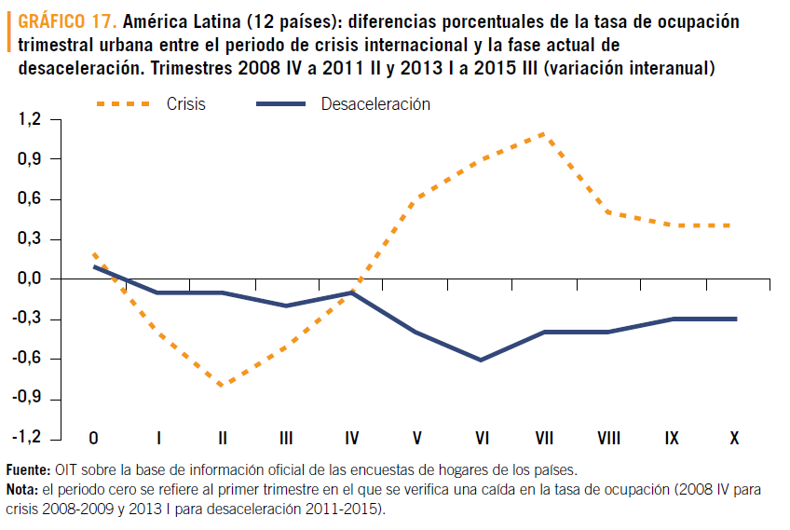
El impacto de la desaceleración 2011-2015 es mayor al de la crisis internacional 2008-2009

Slide 13
Conclusión de política
Respuestas de corto y largo plazo
Corto plazo:
  Medidas para mitigar impactos negativos y retornar a la senda de crecimiento
  Cuidar que los espacios fiscales restringidos no lleven a sacrificar los logros recientes en materia de social y de empleo.
Mediano y largo plazo
  Los países siguen dependiendo en exceso de las dinámicas de la economía mundial
  Siguen haciendo falta motores endógenos
  Persisten problemas de larga data: baja productividad, poca diversificación, baja innovación, poco valor agregado, predominancia de micro y pequeñas empresas, deficiencias en calidad y pertinencia de la educación.
Es tiempo de actuar con más ambición en estos temas.

Slide 14
Tema especial: formalización del trabajo doméstico

Slide 15
El trabajo doméstico en cifras
18 millones de personas se dedican al trabajo doméstico en América Latina (7% de todos los ocupados en la región).
El 93% de las trabajadoras domésticas en América Latina son mujeres.
Supone el 14,3% de la ocupación femenina en 2013.
Tasa de informalidad para las trabajadoras domésticas: 77,5% (2013).
Esta tasa se ha reducido en 2,6 puntos porcentuales entre 2009 y 2013.

Slide 16

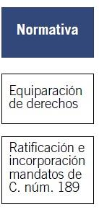
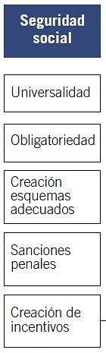
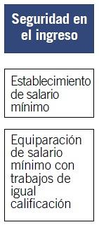
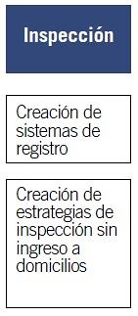
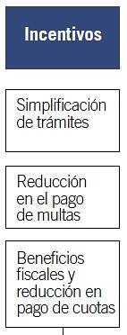
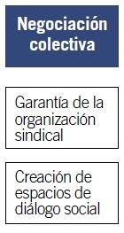

Formalización del trabajo doméstico

Slide 17
Para mayor información sobre
Panorama Laboral y otras
Publicaciones de la OIT,
visite:
http://www.ilo.org/americas/publicaciones/

Slide 18

Compartiendo el conocimiento y los Recursos de Información
Edición: Oficina Regional de la OIT para América Latina y el Caribe.
Lima: OIT, diciembre 2015. www.ilo.org/americas
Copyright © Organización Internacional del Trabajo (OIT), diciembre de 2015

